Slide 1

Kommandolinjen på Linux/UNIX

Slide 2
Bakgrunn
UNIX – Bell labs 1970
UNIX-liknende operativsystemer
GNU – «Gnu is Not Unix» (1983)
Mac OS X (2001)
Linux (1991)
Bash («Bourne again») shell
Hvorfor bruke kommandolinje?
Notes:
- Kurset i dag er relevant for mac
Hvorfor bruke? Gammelt?
Du vet ikke at du trenger det
Museklikk
Ser hva som foregår bak kullisenne
Full tilgang på alt på datamaskinen
Jobbe mot servere eller superdatamaskiner
Kombinere/automatisere oppgaver

Slide 3
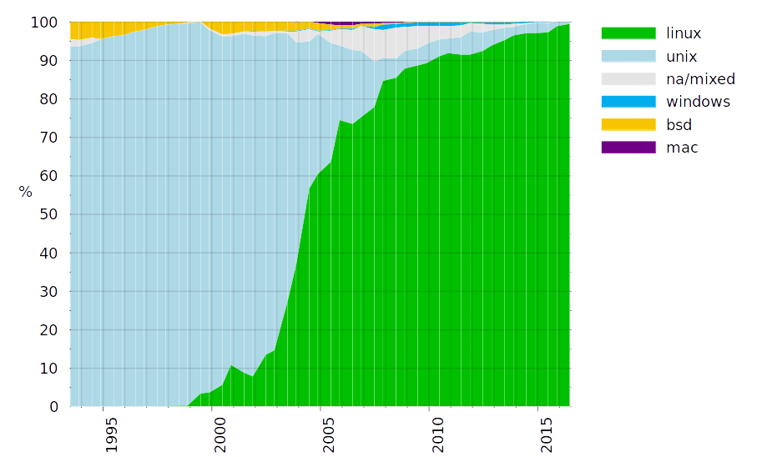

Slide 4
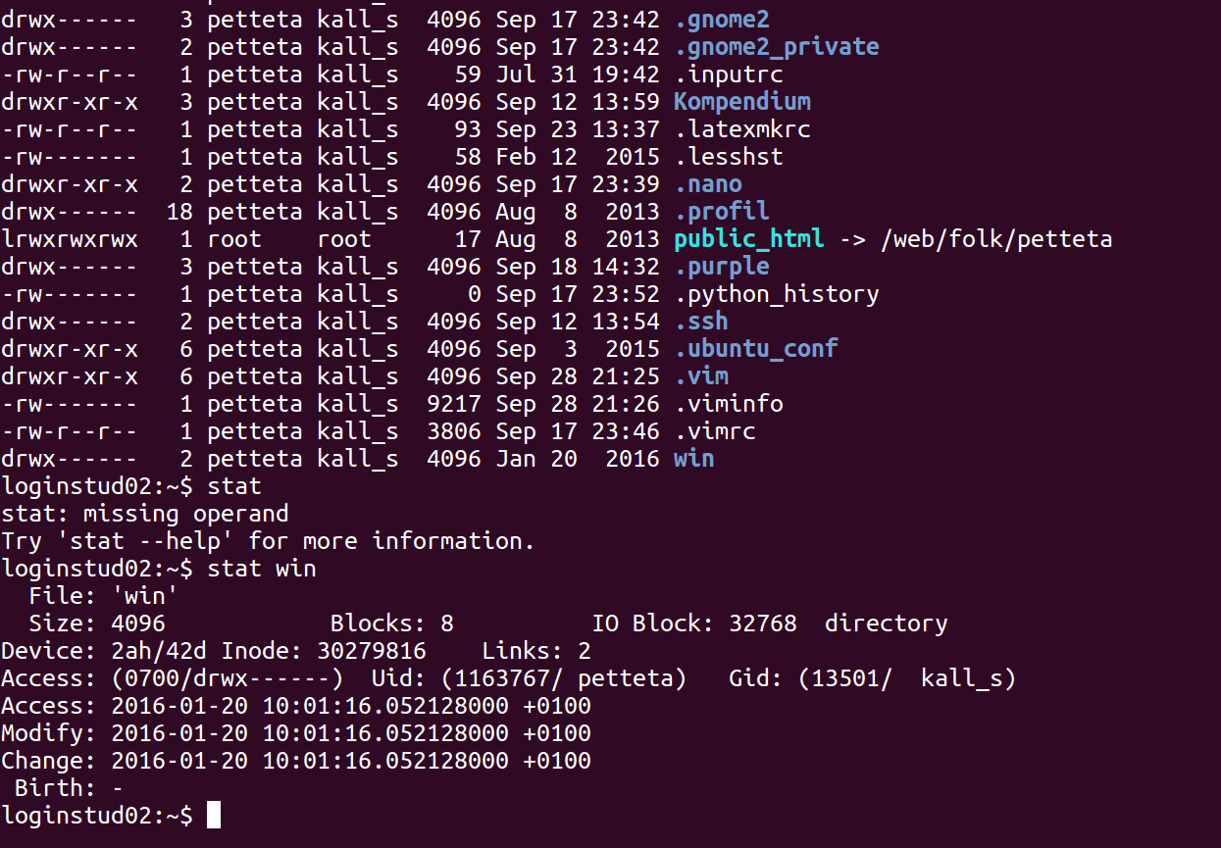
Bruk
Kommandoer
<Kommando> [opsjoner] argumenter
Opsjoner med - eller --
Feks -h eller --help
Dokumentasjon
man <kommando>
Ctrl-C

Slide 5
NTNUs linuxserver
Windows
Installere og kjøre PuTTY
Host name: login.stud.ntnu.no
Velg ssh og logg inn med brukernavn/passord
Linux eller OS X
Åpne terminal
Skriv:
ssh <brukernavn>@login.stud.ntnu.no

Slide 6
Noen basiskommandoer
pwd
ls
ls -a -l
clear
cd <mappe>
Print working directory
List opp filer i mappen
List *alle* filer i langt format
«Wipe» skjermen
Gå til mappe/absolutt sti/
relativ sti
Notes:
Tegne mappestruktur
Liknende mappestruktur på Mac, men ikke på Windows

Slide 7
Noen basiskommandoer
cp <fil/mappe>
mv <fil/mappe>
rm <fil/mappe>
mkdir <mappe>
Stjerne-*-wildcard
-r -opsjon
Kopier fil/mappe
Flytt fil/mappe
Fjern fil/mappe
Opprett mappe
Notes:
Tegne mappestruktur
Liknende mappestruktur på Mac, men ikke på Windows

Slide 8
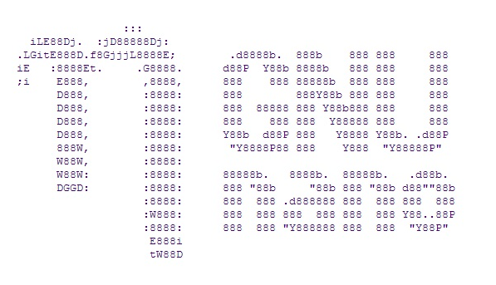


Tekstbehandling
cat <fil>
less <fil> / more <fil>

Slide 9
Flere kommandoer
htop
ifconfig
yes
id
wget <adresse>
chmod <tilgang> <fil/mappe>

Slide 10
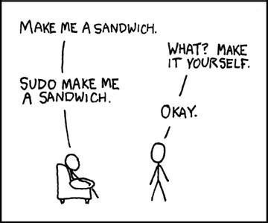
Great power
find
grep
sudo

Slide 11
sudo rm -rf /*
sudo chmod 777 /*

Slide 12
Kombinere kommandoer
Pipe
Sende motta fra fil
Bashscript

Slide 13
Kjøre og kompilere kode
python3
g++ / gcc
pdflatex
./program
Kombinere med watch

Slide 14
«Kongen på haugen»
(Linux-style)
Idé hentet fra NTNU Hackerspace
cd /web/folk/petteta/comp/
nano
rm
chmod
grep

